Slide 1












2.1. ANTECEDENTES PREVIOS
A LA CREACIÓN DE LAS
ESCUELAS PSICOLÓGICAS
UNIDAD N° 2
PSICOLOGÍA GENERAL I
MGS. LUIS SANTANDER

Slide 2








¿Qué es un “antecedente” en psicología?
Un antecedente es un hecho, idea, descubrimiento o sistema de pensamiento previo que influye en el surgimiento de una disciplina científica.
En psicología, los antecedentes provienen de dos grandes fuentes:
  Filosofía: Reflexiones sobre el alma, la mente, el conocimiento y el comportamiento humano.
  Fisiología: Estudio empírico y biológico del cuerpo, especialmente el sistema nervioso.
"La psicología surge en la intersección entre la filosofía y la biología" (Leahey, 2004).

Slide 3
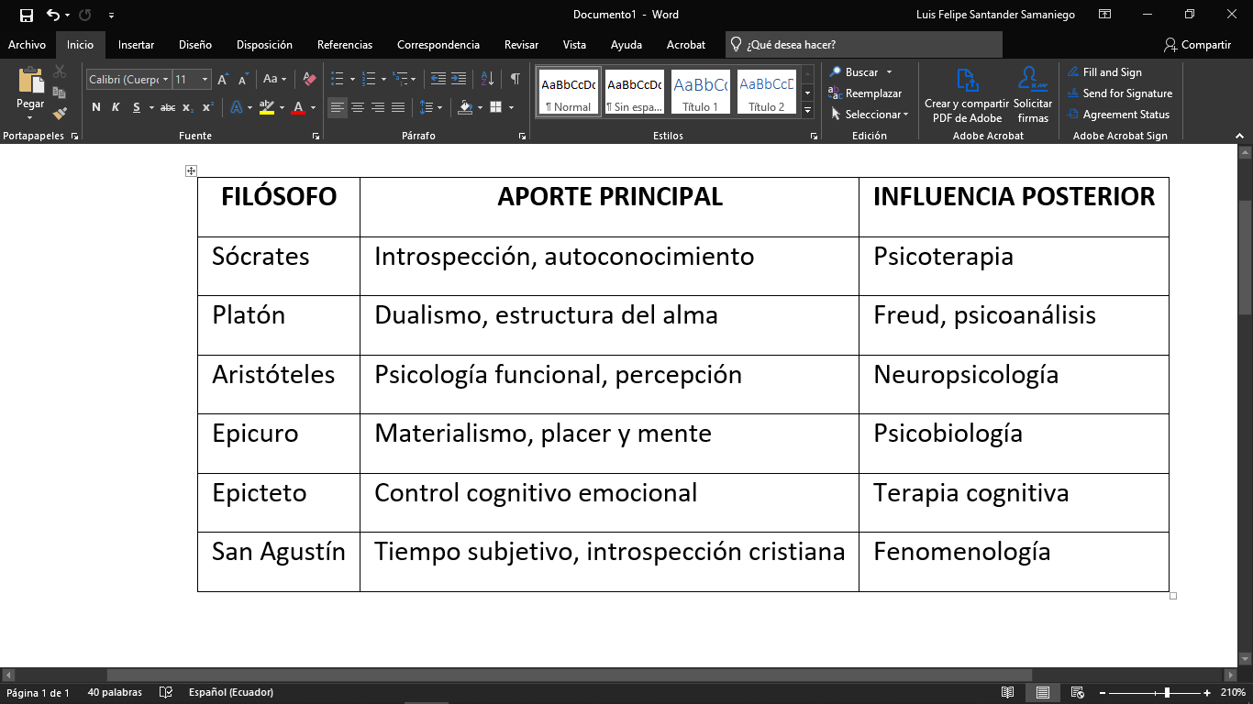
La Psicología en la Filosofía Antigua

Slide 4
Dualismo Cartesiano
René Descartes (1596-1650):
  Propone el dualismo mente-cuerpo: la mente es una sustancia pensante (res cogitans) y el cuerpo una sustancia material (res extensa).
  Introduce la idea de que la mente puede ser objeto de estudio separado del cuerpo.
Importancia: Esta noción influirá en la psicología al plantear que los procesos mentales pueden estudiarse independientemente del cuerpo físico..

Slide 5
John Locke y el Empirismo
John Locke (1632-1704):
  Sostuvo que la mente humana es una tabula rasa, una hoja en blanco.
  Todo conocimiento proviene de la experiencia.
  Distingue entre ideas simples (sensaciones) y complejas (reflexiones).
"Nada hay en el intelecto que no haya estado antes en los sentidos" (Locke, 1690).
Relevancia: Esta visión apoyó el surgimiento del asociacionismo y posteriormente del conductismo, que afirma que el comportamiento es aprendido

Slide 6
David Hume y la Asociación de Ideas
David Hume (1711-1776):
  Desarrolló la teoría de la asociación de ideas como mecanismo del pensamiento.
  Identificó tres principios: semejanza, contigüidad y causalidad.
"La mente es un teatro donde las percepciones aparecen y desaparecen" (Hume, 1748).
Importancia: Las leyes asociacionistas influirán en la psicología del aprendizaje y el condicionamiento.
"Hume anticipó las teorías modernas del aprendizaje al analizar la forma en que asociamos estímulos y respuestas" (Wolman, 2005).

Slide 7
Kant y el Conocimiento Activo
Immanuel Kant (1724-1804):
  Combina empirismo y racionalismo. Afirma que el sujeto aporta formas a priori (espacio, tiempo, causalidad) que estructuran la experiencia.
  Propone que la mente no es pasiva, sino que actúa sobre la información sensorial.
"Los pensamientos sin contenido son vacíos; las intuiciones sin conceptos son ciegas" (Kant, 1781).
Importancia: Fundamenta la psicología cognitiva moderna y la idea de estructuras mentales internas.

Slide 8
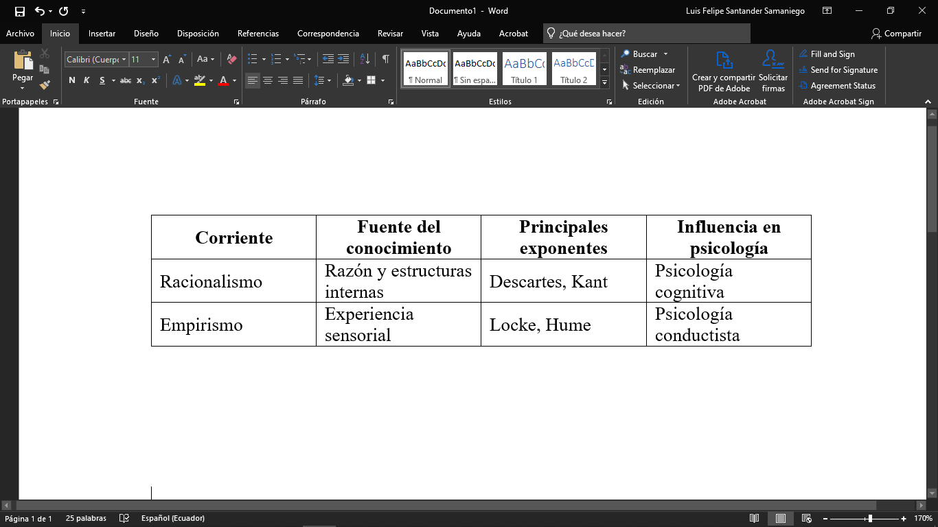
Comparación entre Racionalismo y Empirismo

Slide 9
El Giro Científico: La Fisiología
Siglo XIX: la fisiología dotó de herramientas para estudiar el cuerpo y la mente de forma objetiva.
  Comienza el uso de instrumentos de medición (cronoscopios, electródos, etc.)
  Aparecen estudios sobre reflejos, percepción, velocidad de conducción nerviosa.
"La psicología nació cuando la mente pudo ser medida" (Leahey, 2004).
Importancia: Se rompe con la especulación filosófica y se inaugura la investigación empírica.

Slide 10
Johannes Müller y las Energías Nerviosas
Johannes Müller (1801–1858):
  Propuso la doctrina de las energías nerviosas específicas: cada nervio está especializado en un tipo de sensación.
  Ejemplo: el nervio óptico transmite visión, no importa cómo se estimule.
Importancia: Abre paso al estudio específico de los sentidos y su interpretación cerebral.

Slide 11
Helmholtz y la Velocidad del Impulso
Hermann von Helmholtz (1821–1894):
  Demostró que los impulsos nerviosos tienen velocidad finita, lo cual puede medirse.
  Aplicó el método experimental a procesos fisiológicos.
"Los procesos mentales tienen una base fisiológica medible" (Helmholtz, 1850).
Impacto: Introdujo la medición del tiempo de reacción como base de la psicología experimental.

Slide 12
Pierre Flourens y la Localización Funcional
Pierre Flourens (1794–1867):
  Experimentó con ablaciones cerebrales en animales.
  Demostró que ciertas partes del cerebro están relacionadas con funciones específicas (movimiento, respiración, coordinación).
Importancia: Pionero en la neuropsicología funcional.

Slide 13
Paul Broca y el Lenguaje Cerebral
Paul Broca (1824–1880):
  Estudió pacientes con afasia y descubrió que el área del lóbulo frontal izquierdo está vinculada al habla.
"El lenguaje reside en el hemisferio izquierdo" (Broca, 1861).
Importancia: Une función psicológica (lenguaje) con estructura cerebral específica.

Slide 14
Wilhelm Wundt y la Psicología Experimental
Wilhelm Wundt (1832–1920):
  Fundó el primer laboratorio de psicología en Leipzig, 1879.
  Usó la introspección controlada para estudiar la conciencia.
Concepto: Psicología como ciencia independiente basada en la medición de la experiencia inmediata.
"La psicología es la ciencia de la experiencia inmediata" (Wundt, 1879).

Slide 15


GRACIAS

